Slide 1



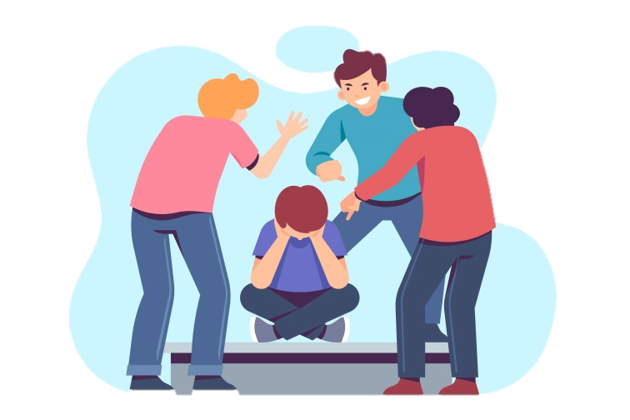

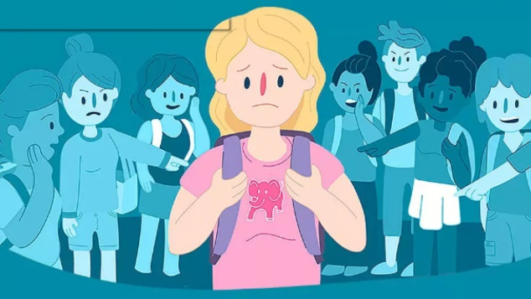

КГУ «РЕГИОНАЛЬНЫЙ ЦЕНТР ПСИХОЛОГИЧЕСКОЙ ПОДДЕРЖКИ
И ДОПОЛНИТЕЛЬНОГО ОБРАЗОВАНИЯ» УПРАВЛЕНИЯ ОБРАЗОВАНИЯ АКИМАТА КОСТАНАЙСКОЙ ОБЛАСТИ
ПАМЯТКА
«Что делать, если ваш ребёнок столкнулся с буллингом?»
( для родителей и педагогов)
Не закрывать глаза на проблему. Травля — это сложное социальное взаимодействие. Не стоит надеяться, что дети «сами разберутся».
Поговорить с ребёнком о том, что происходит. Показать, что вы его поддерживаете и готовы за него заступиться: «Я тебе верю», «Я с тобой», «Я помогу тебе, мы вместе со всем разберемся».
Подключить к решению проблемы классного руководителя, директора школы, школьного психолога, других родителей (как родителей пострадавших, так и родителей агрессора).
Инициировать обсуждение проблемы, но без обвинений («Куда смотрят родители», «Куда смотрит школа»), а в спокойном и продуктивном ключе.

Slide 2

ҚОСТАНАЙ ОБЛЫСЫ ӘКІМДІГІ БІЛІМ БАСҚАРМАСЫНЫҢ «ПСИХОЛОГИЯЛЫҚ ҚОЛДАУ ЖӘНЕ ҚОСЫМША БІЛІМ БЕРУ ӨҢІРЛІК ОРТАЛЫҒЫ» КММ
ЖАДЫНАМА
«Егер сіздің балаңыз буллингке тап болса, не істеу керек?»
(ата-аналар мен мұғалімдер үшін)
Мәселеге көз жұмуға болмайды. Қорлау-бұл күрделі әлеуметтік өзара әрекеттесу. Балалар "өздері шешеді"деп үміттенбеңіз.
Баламен не болып жатқаны туралы сөйлесу. Сіз оны қолдайтыныңызды және ол үшін шапағат етуге дайын екеніңізді көрсетіңіз:" Мен саған сенемін", "Мен сенімен біргемін",«Мен саған көмектесемін, біз бәрін бірге анықтаймыз".
Мәселені шешуге сынып жетекшісін, мектеп директорын, мектеп психологын, басқа ата-аналарды (зардап шеккендердің ата-аналары да, агрессордың ата-аналары да) қосыңыз.
Мәселені талқылауды бастаңыз, бірақ айыптаусыз ("ата-аналар қайда қарайды"," мектеп қайда қарайды"), сабырлы және нәтижелі түрде.
Баланы басқа сыныпқа немесе басқа мектепке ауыстыруды қарастырыңыз.

